Slide 1
95- lecie
TOWARZYSTWA PRZYJACIÓŁ DZIECI
1919 - 2014
95 LAT
W POSZUKIWANIU SPOSOBÓW POMOCY
DZIECKU I RODZINIE

Slide 2
Jubileusz 95- lecia
TOWARZYSTWA PRZYJACIÓŁ DZIECI
Oddział Okręgowy
TOWARZYSTWA PRZYJACIÓŁ DZIECI
KROSNO

Slide 3
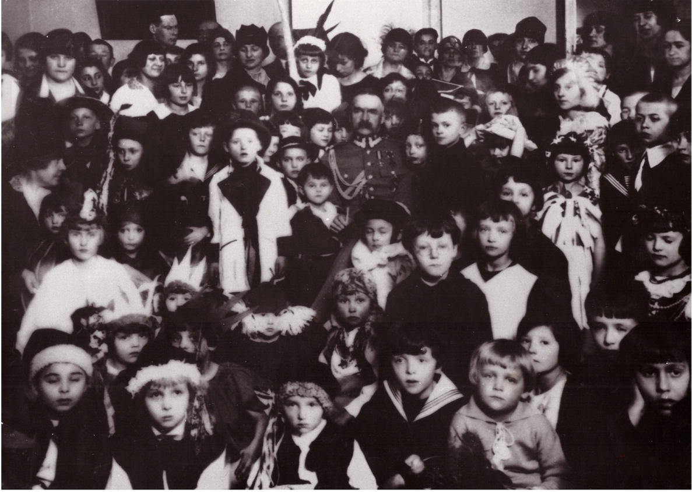
Jubileusz 95- lecia
TOWARZYSTWA PRZYJACIÓŁ DZIECI
1880 rok – Warszawa – próba założenia organizacji pod zaborem Rosyjskim
1913 rok – Kraków – powstaje organizacja - Towarzystwo Przyjaciół Dzieci
1919 rok – powstaje Robotnicze Towarzystwo Przyjaciół Dzieci
1946 rok – powstaje Chłopskie Towarzystwo Przyjaciół Dzieci
1949 rok – połączenie CHTPD i RTPD

Slide 4
Jubileusz 95- lecia
TOWARZYSTWA PRZYJACIÓŁ DZIECI
W ciągu minionych dziesięcioleci Towarzystwo m.in. organizowało i prowadziło:
domy dziecka dla dzieci osieroconych i zagrożonych sieroctwem społecznym;
wakacyjny wypoczynek dla dzieci (półkolonie, kolonie, obozy, biwaki, małe formy wczasów w miejscu zamieszkania, dziecińce wiejskie dla "maluchów" w okresach pilnych prac polowych;
dla małych dzieci: kuchnie mleczne, punkty opieki nad matką i dzieckiem na wsi, środowiskowe punkty opieki, żłobki, przedszkola społeczne;
placówki ważne dla zdrowia dzieci: prewentoria, sanatoria, punkty sanitarne na wsi, poradnie higieniczno-wychowawcze;
dla dzieci w wieku szkolnym: szkoły świeckie, "zielone klasy", bursy, internaty, świetlice dworcowe, domy wczasów dziecięcych;

Slide 5
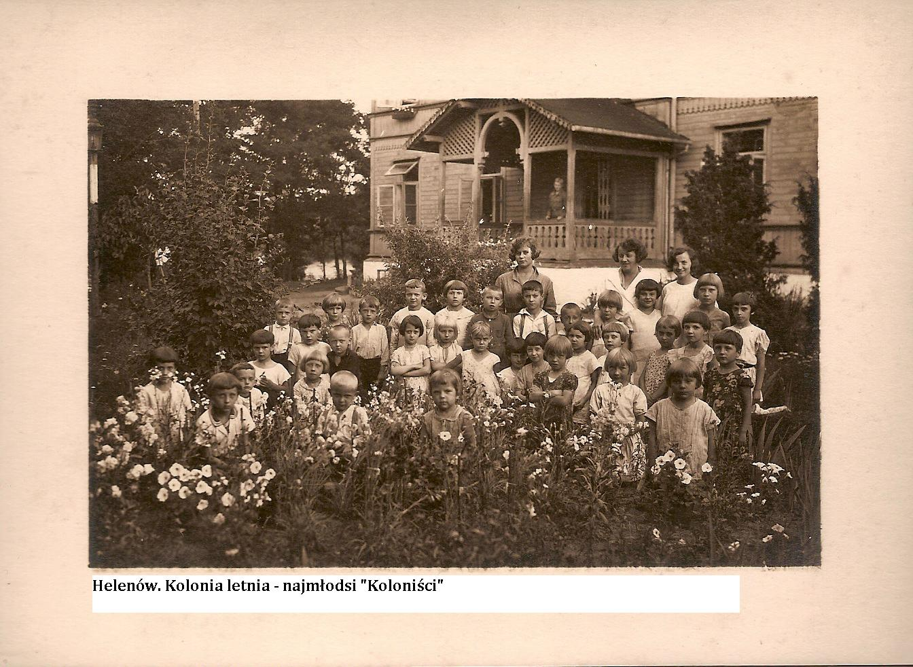
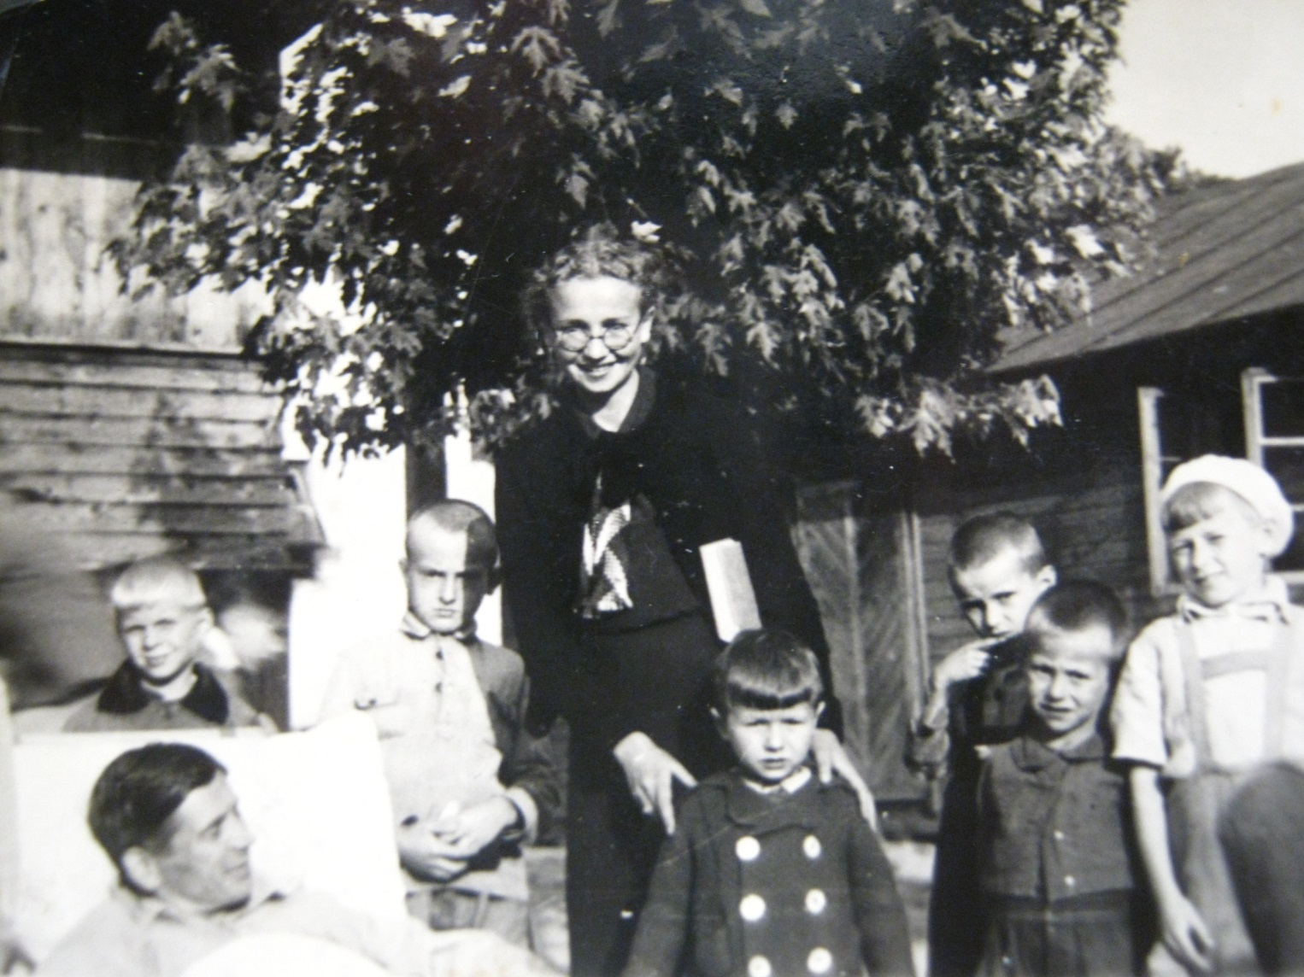
Początki TPD

Slide 6
Jubileusz 95- lecia
TOWARZYSTWA PRZYJACIÓŁ DZIECI
Powstanie i rozwój TPD na terenie województwa Rzeszowskiego.
W okresie międzywojennym na terenie Krosna, Jasła i Sanoka działały organizacje RTPD. a podlegały organizacyjnie województwu lwowskiemu i krakowskiemu.
1944 r. powstaje RTPD w Rzeszowie, Dębicy, Krośnie, Nisku, Tarnobrzegu, Stalowej Woli, Rozwadowie, Gorlicach.
Rzeszowski Oddział RTPD otwiera w 1949r. prywatną Szkołę Ogólnokształcącą Stopnia Podstawowego przy ul. Moniuszki 10 w Rzeszowie, a na przełomie 1949/1950 Szkołę Ogólnokształcącą Stopnia Podstawowego w Jarosławiu.
Od początku działalności Towarzystwo prowadziło w Rzeszowie kuchnię dla 150 dzieci.
1946r. powstaje w Rzeszowie CHTPD, które otwiera odziały w 16 powiatach (Brzozów, Dębica, Gorlice, Jasło, Jarosław, Krosno, Lesko, Lubaczów, Łańcut, Mielec, Nisko, Przeworsk, Przemyśl, Sanok, Rzeszów, Tarnobrzeg.

Slide 7
Jubileusz 95- lecia
TOWARZYSTWA PRZYJACIÓŁ DZIECI
Po wojnie , Towarzystwo m.in. organizowało i prowadziło:domy dziecka dla dzieci osieroconych i zagrożonych sieroctwem; wakacyjny wypoczynek dla dzieci (półkolonie,kolonie, obozy, biwaki, małe formy wczasów w miejscu zamieszkania, dziecińce wiejskie dla „maluchów” w okresach pilnych prac polowych, ośrodki wycieczkowe dla dzieci ze wsi w atrakcyjnych pod względem turystycznym miastach); dla małych dzieci: kuchnie mleczne, punkty opieki nad matką i dzieckiem na wsi, środowiskowe punkty opieki, żłobki, przedszkola społeczne; placówki ważne dla zdrowia dzieci: prewentoria, sanatoria – np. sanatorium Gozdawa w Rymanowie prowadzone od 1948 przez ChTPD.

Slide 8
Jubileusz 95- lecia
TOWARZYSTWA PRZYJACIÓŁ DZIECI
Inicjatywy TPD na terenie Podkarpacia w latach 1957-1984
Przedszkola – w 1957 r. powstało na podkarpaciu 77 przedszkoli obejmujących swą opieką 1.882 dzieci.
Dziecińce wiejskie – najbardziej powszechna forma akcji letniej, którą np. w roku 1974 TPD objęto 6505 dzieci w 199 placówkach.
Świetlice – w 1960r. powstały 2 świetlice przy szpitalach w Jaśle i Kolbuszowej, a w 1961r. 2 dalsze przy szpitalu w Stalowej Woli. W okresie 1965-1971 ilość świetlic wzrosła o 30 i wynosiła w roku 1971 55 placówek z tego 37 działało na osiedlach mieszkaniowych, 13 w szpitalach i 15 w środowisku wiejskim . Najwięcej świetlic 13 TPD prowadziło w mieście Rzeszowie.

Slide 9
Jubileusz 95- lecia
TOWARZYSTWA PRZYJACIÓŁ DZIECI
Inicjatywy TPD na terenie Podkarpacia w latach 1957-1984 cd
Ogniska przedszkolne– w roku 1960 TPD na Podkarpaciu utworzyło 54 ogniska przedszkolne a w roku 1961 kolejne 28 ognisk. W 1971r. TPD prowadziło 270 ognisk, które obejmowały opieką 6.422 dzieci. Najwięcej ognisk było w Krośnie, Jarosławiu, Kolbuszowej i Lubaczowie
Poradnie społeczno- wychowawcze - pierwsza poradnia 01 grudnia 1958r. w Rzeszowie. W 1959r. zorganizowano poradnię w Przemyślu, a w 1960r. poradnia powstała w Krośnie. Najwięcej poradni TPD prowadziło w roku 1965 było to 69 poradni, które stopniowo zostały przejęte przez władze państwowe.
Place Zabaw – w 1961r. TPD prowadziło 20 placów zabaw , ale już w roku 1974 284 place gier i zabaw na terenie ówczesnego województwa rzeszowskiego.

Slide 10
Jubileusz 95- lecia
TOWARZYSTWA PRZYJACIÓŁ DZIECI
–okręg krośnieński
Gdy powołano województwo krośnieńskie powstał oddział wojewódzki skupiający ponad 14.000 członków około 360 kół oraz ponad 140 placów zabaw. Pierwszy Zarząd Powiatowy TPD powstał w Sanoku (potem w Krośnie) a tworzył go Roman Daszyk. Pierwszym prezesem był: Jan Szwast (1975-81), kolejnymi: Józef Tofilski (1981-88), Tomasz Blecharczyk (1988-1991), Maria Zwierzyna (1991-2003),
Jan Trzemżalski (2003-2007).

Slide 11
Jubileusz 95- lecia
TOWARZYSTWA PRZYJACIÓŁ DZIECI
Ważniejsze dokonania:
1.Wypoczynek zimowy, letni, rehabilitacja, pomoc socjalna
2.Organizacja akcji mieszkań dla wychowanków domów dziecka
3.Działania na rzecz niepełnosprawnych, chorych
4.Poradnia wychowawczo-zawodowa w Krośnie
5.Ośrodek Adopcyjno-Opiekuńczy- powstał przy TPD w r.1980. Do roku 1992, kiedy to placówka została przejęta do prowadzenia przez Kuratora Oświaty i ponad 300 dzieci trafiło do rodzin adopcyjnych znajdując warunki do rozwojui życia. Drugie tyle trafiło do rodzin zastępczych.

Slide 12
Jubileusz 95- lecia TOWARZYSTWA PRZYJACIÓŁ DZIECI
Formy działania dziś:
Wypoczynek zimowy i letni
Turnusy rehabilitacyjne
Wycieczki profilaktyczno -integracyjne
Poradnictwo, wsparcie prawne, p-p
Wsparcie socjalne, działalność charytat.
Działalność edukacyjna,rekreac.zabaw.

Slide 13
Jubileusz 95- lecia
TOWARZYSTWA PRZYJACIÓŁ DZIECI
Współczesne formy- działalność opiekuńczo – wychowawcza Krosno
- Klub Profilaktyki Środowiskowej KROSS,
- Rodzinny Ośrodek Wsparcia Terapii i Opieki w Krośnie ,w tym Rzecznik Praw Dziecka TPD
-wspieranie rodzin zastępczych poprzez prowadzenie warsztatów i szkoleń
- udział w konkursach dla dzieci i młodzieży , i organizacja takich konkursów TPD w Sanoku i Krośnie
-działalność koła specjalistycznego dla dzieci i młodzieży niepełnosprawnej ruchowo i z upośledzeniem umysłowym
-wspieranie rodzin z problemami alkoholowymi poprzez realizację programów profilaktycznych
Centrum Inicjatyw Młodzieżowych w Krośnie
edukacja do bezpieczeństwa w ruchu drogowym TPD Jasło-p.Józef Biernacki –bale charytatywne (Lesko) Andrzejki, Mikołajki, zabawy noworoczne

Slide 14
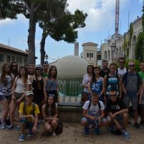
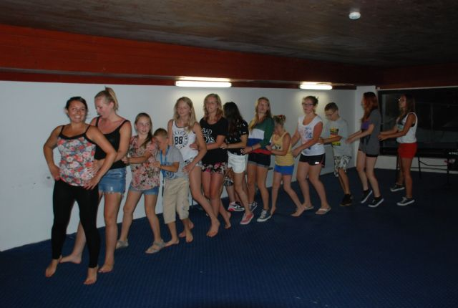
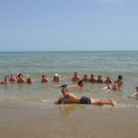
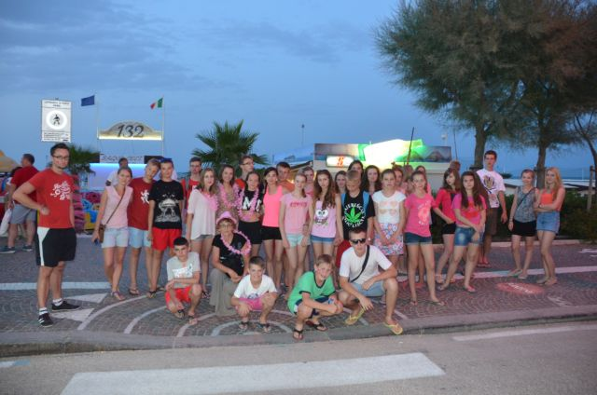
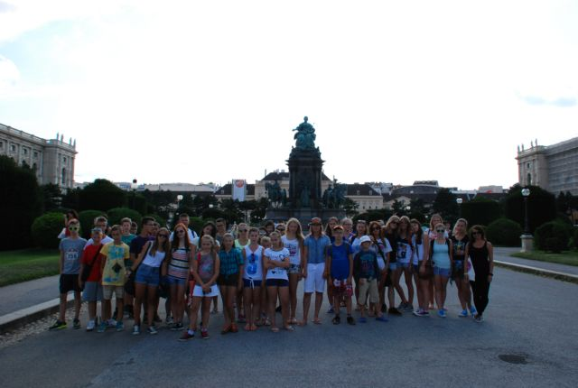
TPD Krosno-wakacje

Slide 15
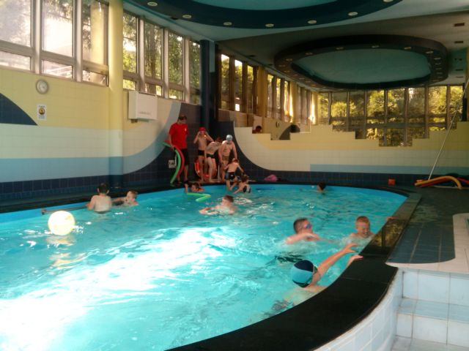
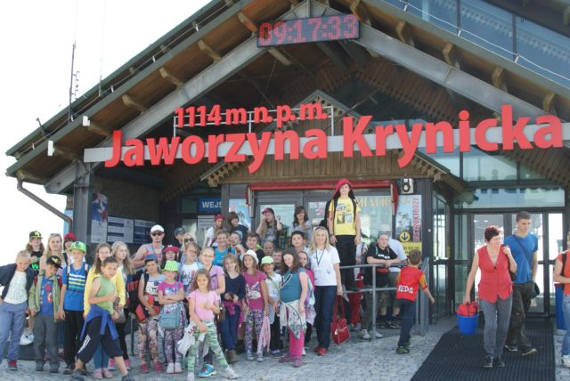
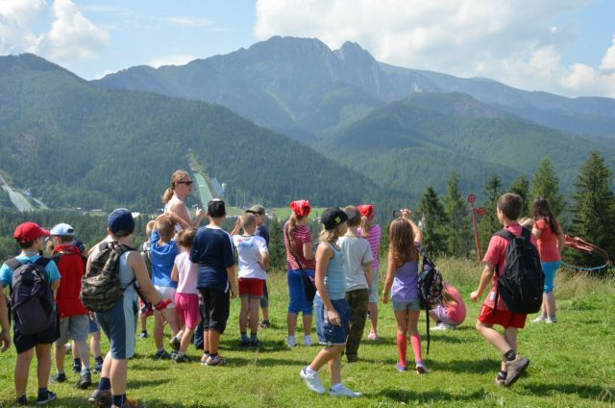
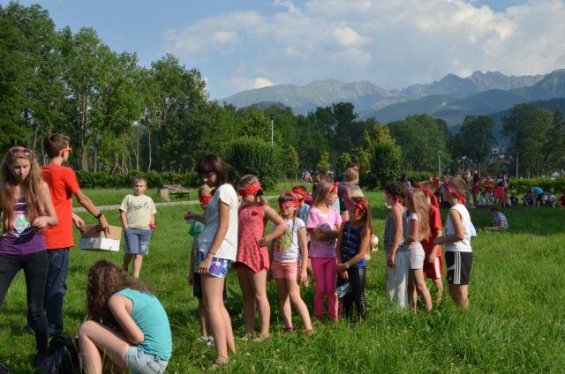
TPD Krosno-wakacje

Slide 16
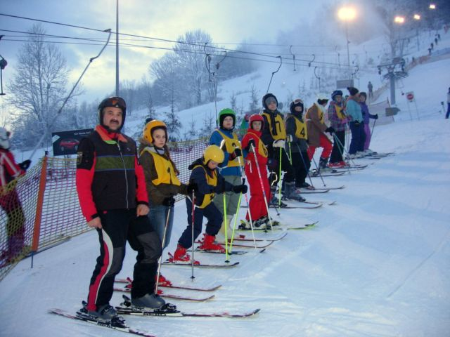
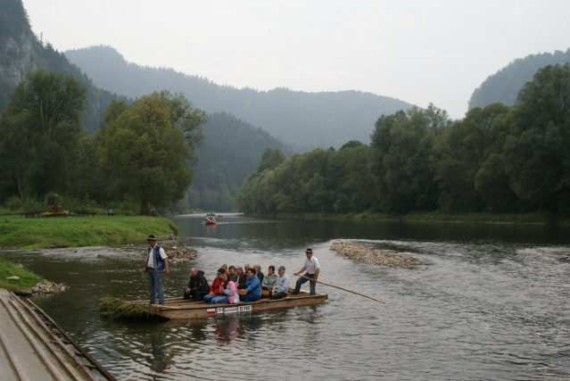
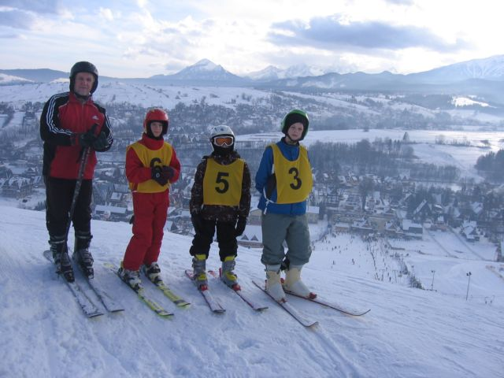
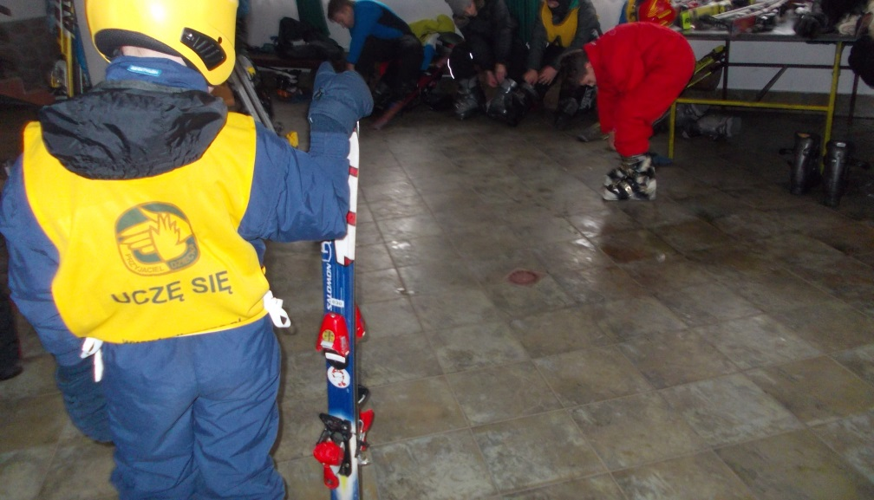
Jubileusz 95- lecia TPD Krosno

Slide 17
Półkolonia Krosno

Slide 18
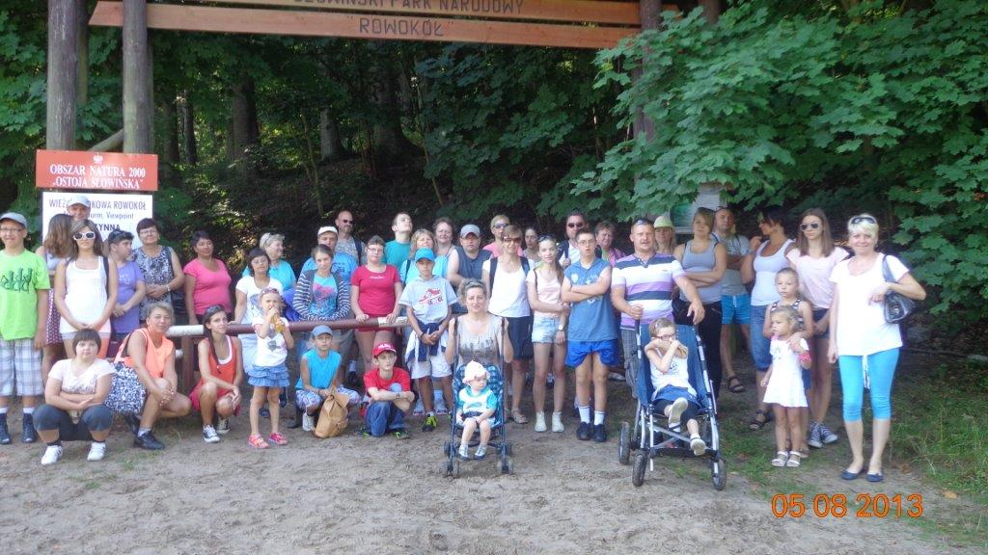
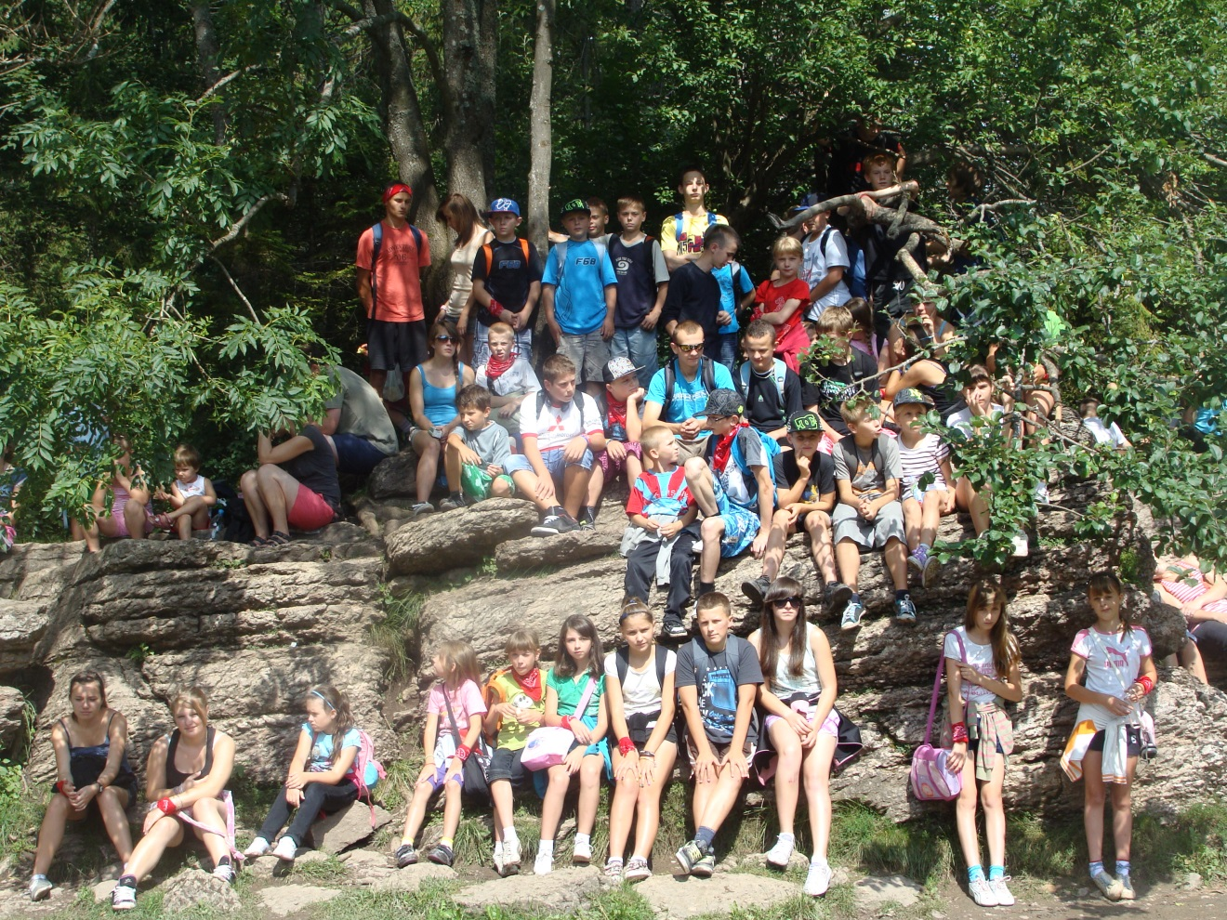
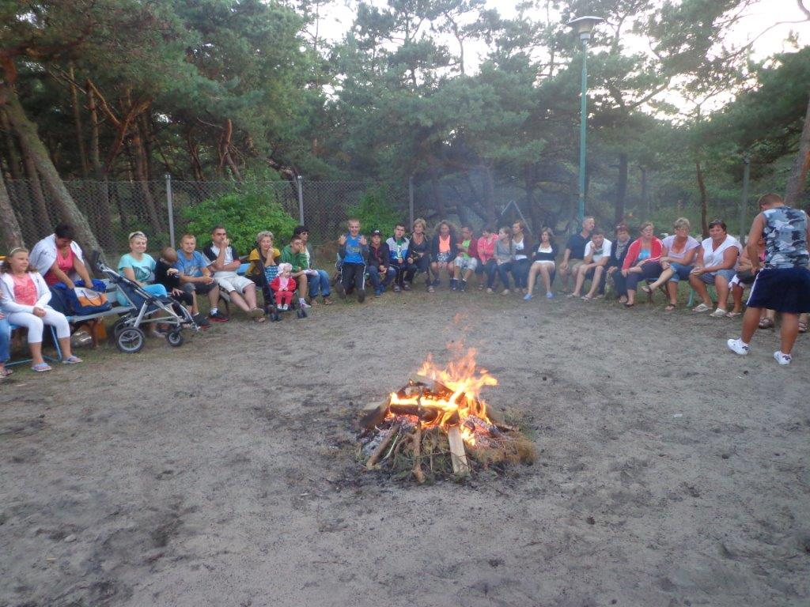
Jubileusz 95- lecia

Slide 19
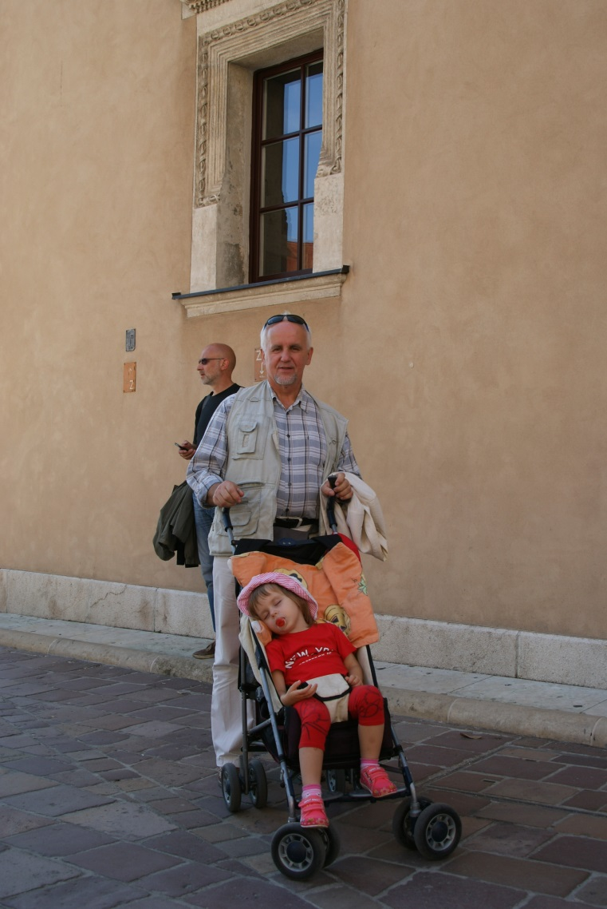
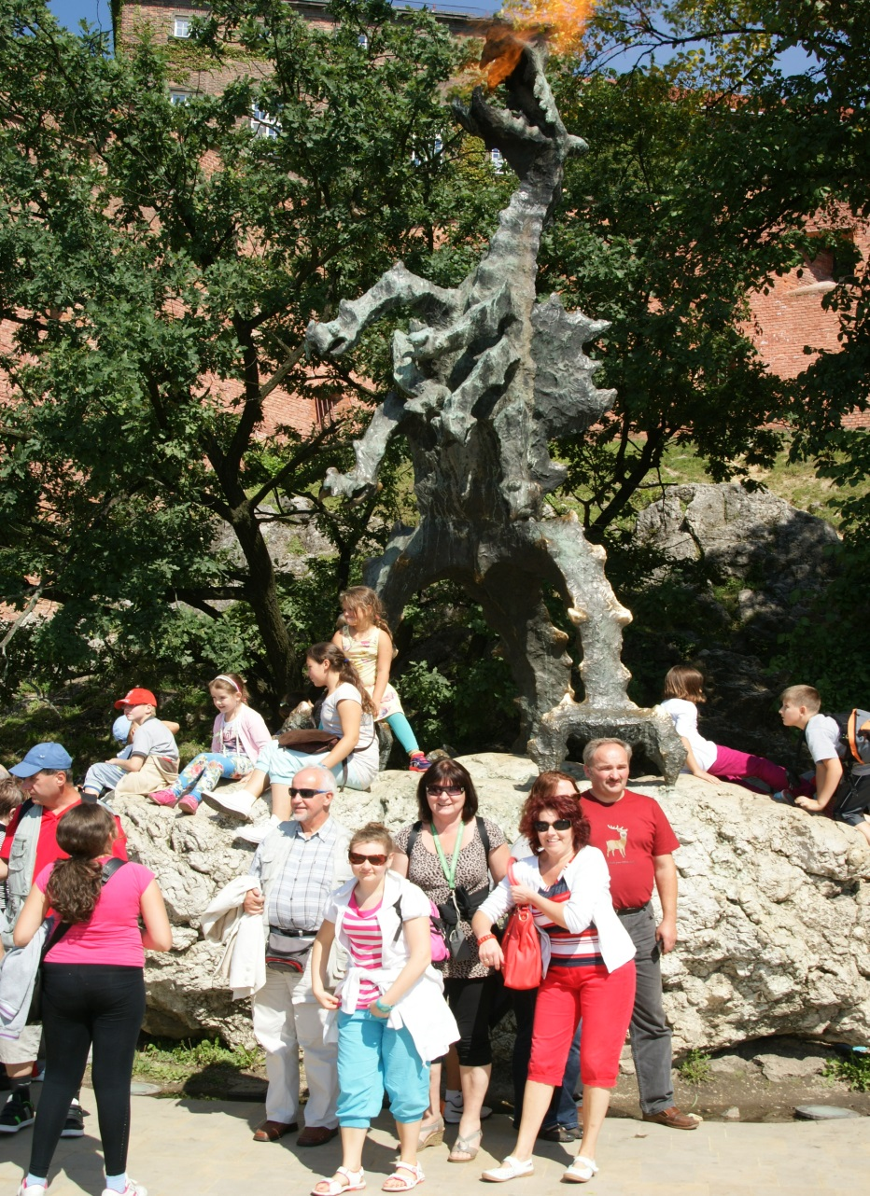
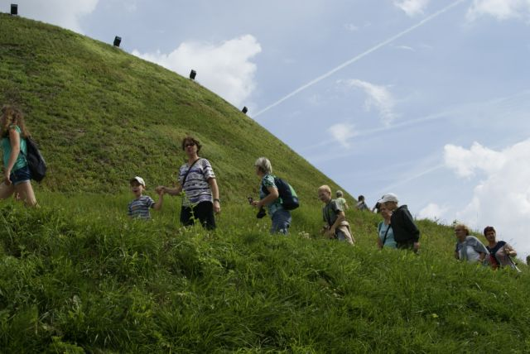
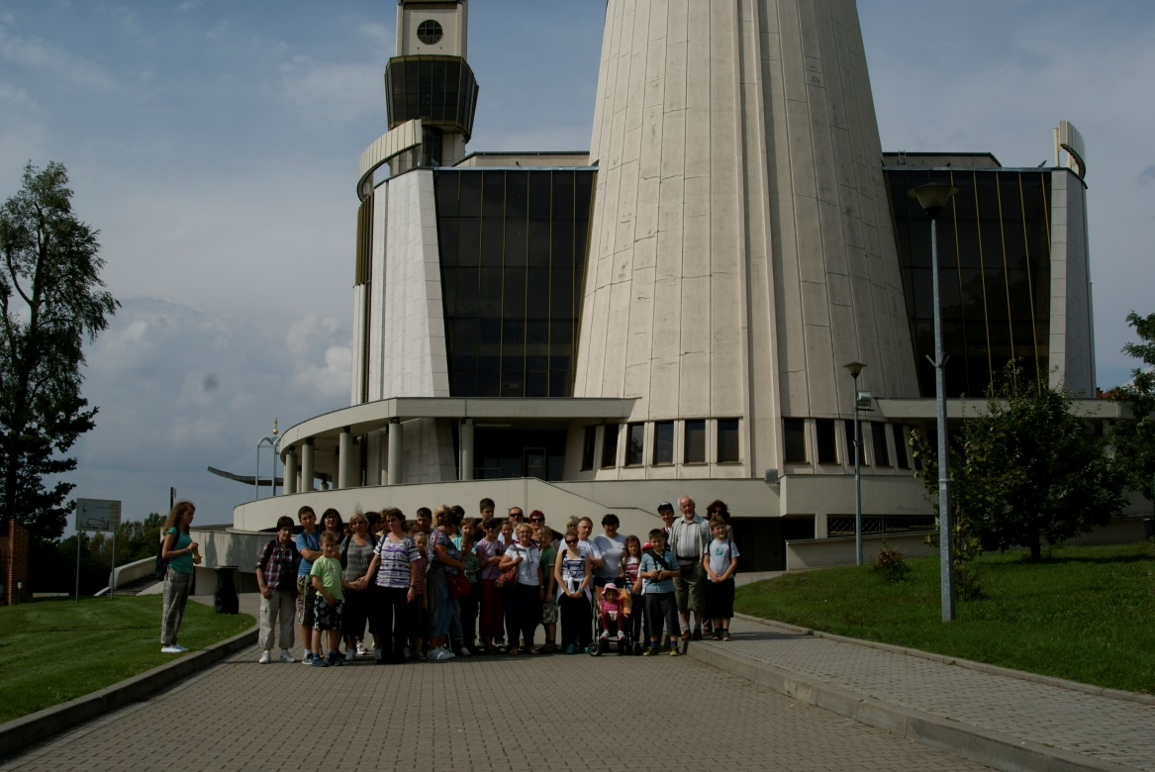
TPD Krosno-rodzinne pożegnanie wakacji w Krakowie

Slide 20
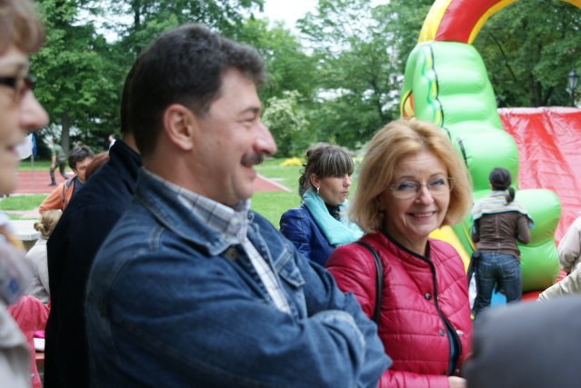
Pikniki, eventy, festyny, konkursy, warsztaty
Mama, Tata i Ja – Trzy godziny dla rodziny –Towarzystwo Przyjaciół Dzieci w Krośnie i Urząd Miasta zaprosiły mieszkańców Krosna na Piknik Rodzinny. Festyn zorganizowany został w dniu 31 maja br w Ogrodzie Jordanowskim przy ul . Grodzkiej. W programie były różnorodne zabawy aranżowane przez studentów Studium Animacji Kultury oraz harcerzy z krośnieńskiego hufca ZHP, konkursy, zabawy z chustą animacyjną, szaleństwa w nadmuchiwanym parku rozrywki, zabawa na trampolinach, rozgrywki szachowe, pokaz pomocy przedmedycznej, pokaz strażackich pojazdów i wiele innych. Piknik został dofinansowany przez Samorząd m.Krosna a udało się go zorganizować dzięki wsparciu wolontariuszy oraz przyjaciół, a byli to :
Pracownicy Parku Jordana w Krośnie
Pracownicy i działacze Klubu Profilaktyki Środowiskowej „Kross”
Szkoła Językowa „Helen Dorn”
Zespół SWING działający przy RCKP w Krośnie Studenci studium animacji kultury
Harcerze z krośnieńskiego hufca ZHP
Strażacy ochotnicy z OSP w Świerzowej i Posadzie Dolnej
Ratownicy z Maltańskiej Służby Medycznej w Krośnie
Krośnieński Klub Szachowy Urania
Pracownicy i podopieczni Warsztatów Terapii Zajęciowej PSOU w Krośnie
Pracownicy i członkowie Koła Przyjaciół Dzieci działającego przy prywatnym żłobku Mali Odkrywcy
Pracownicy Rodzinnego Ośrodka Wsparcia i Terapii TPD Krosno

Slide 21
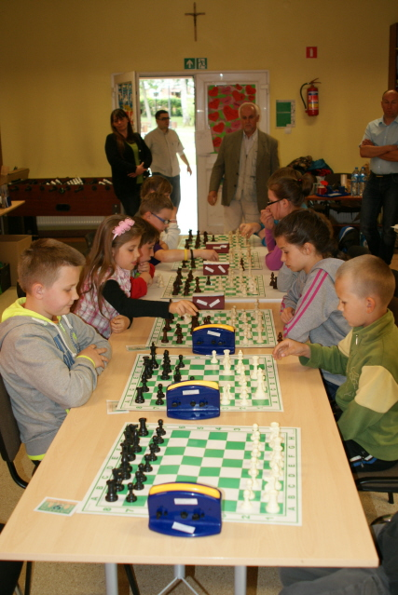
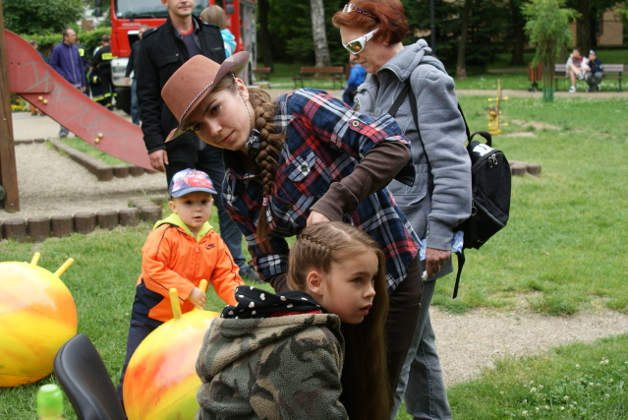
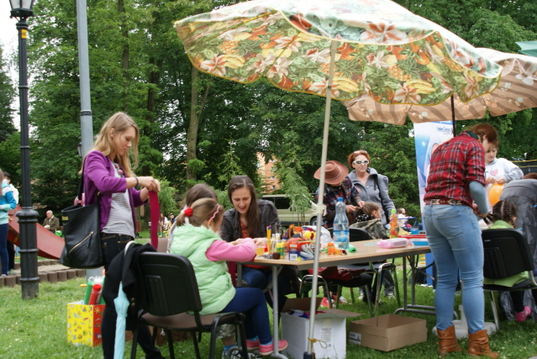
Przedstawiamy kilka fotek w/w Pikniku

Slide 22
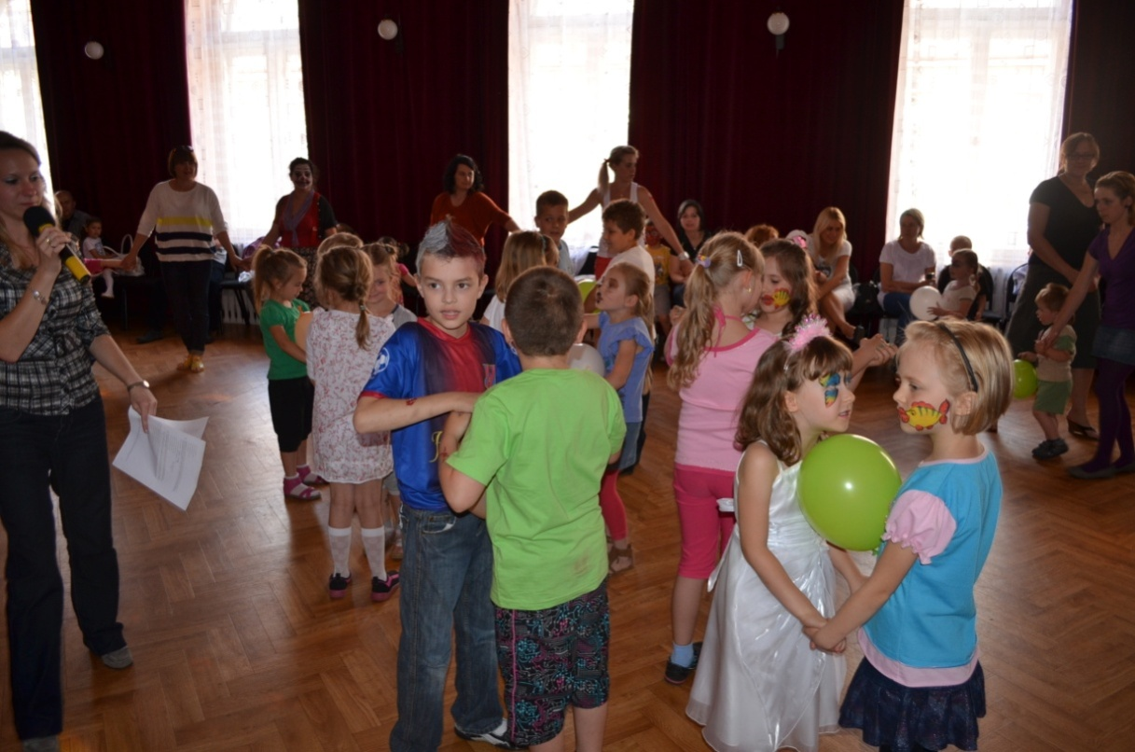
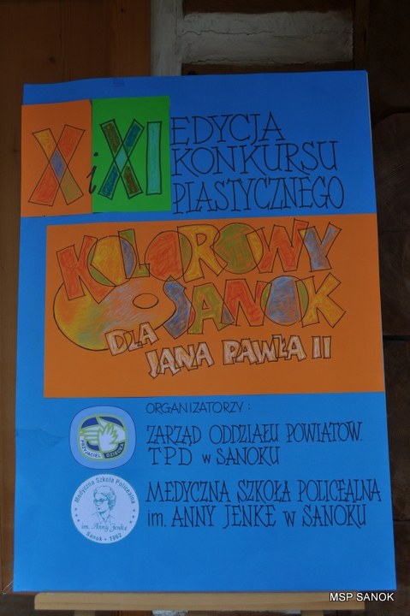
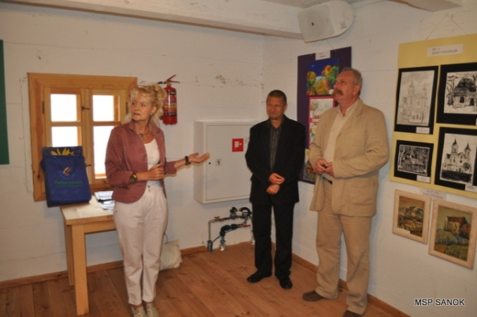
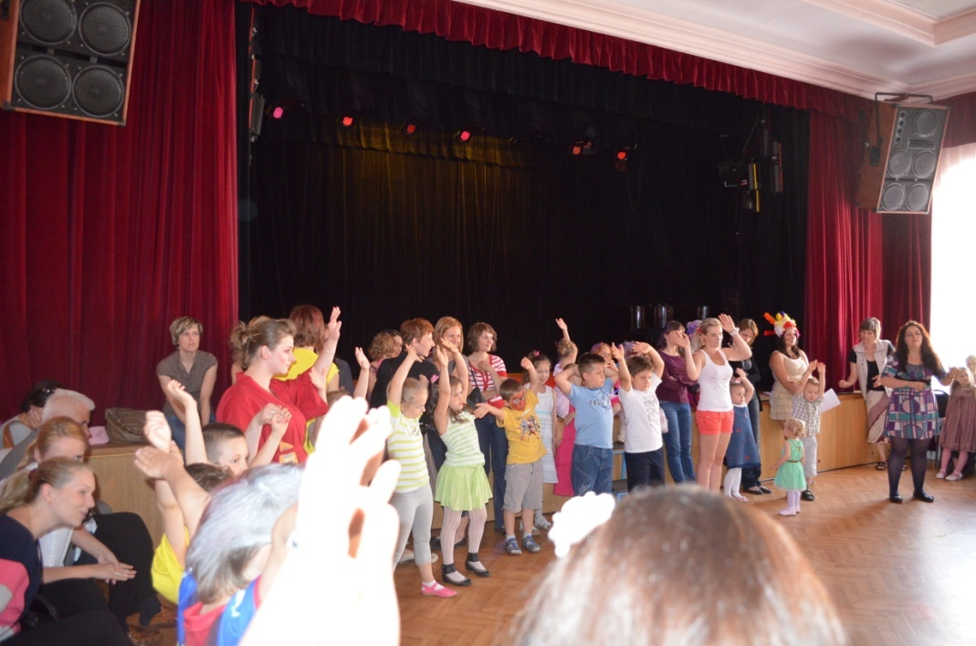
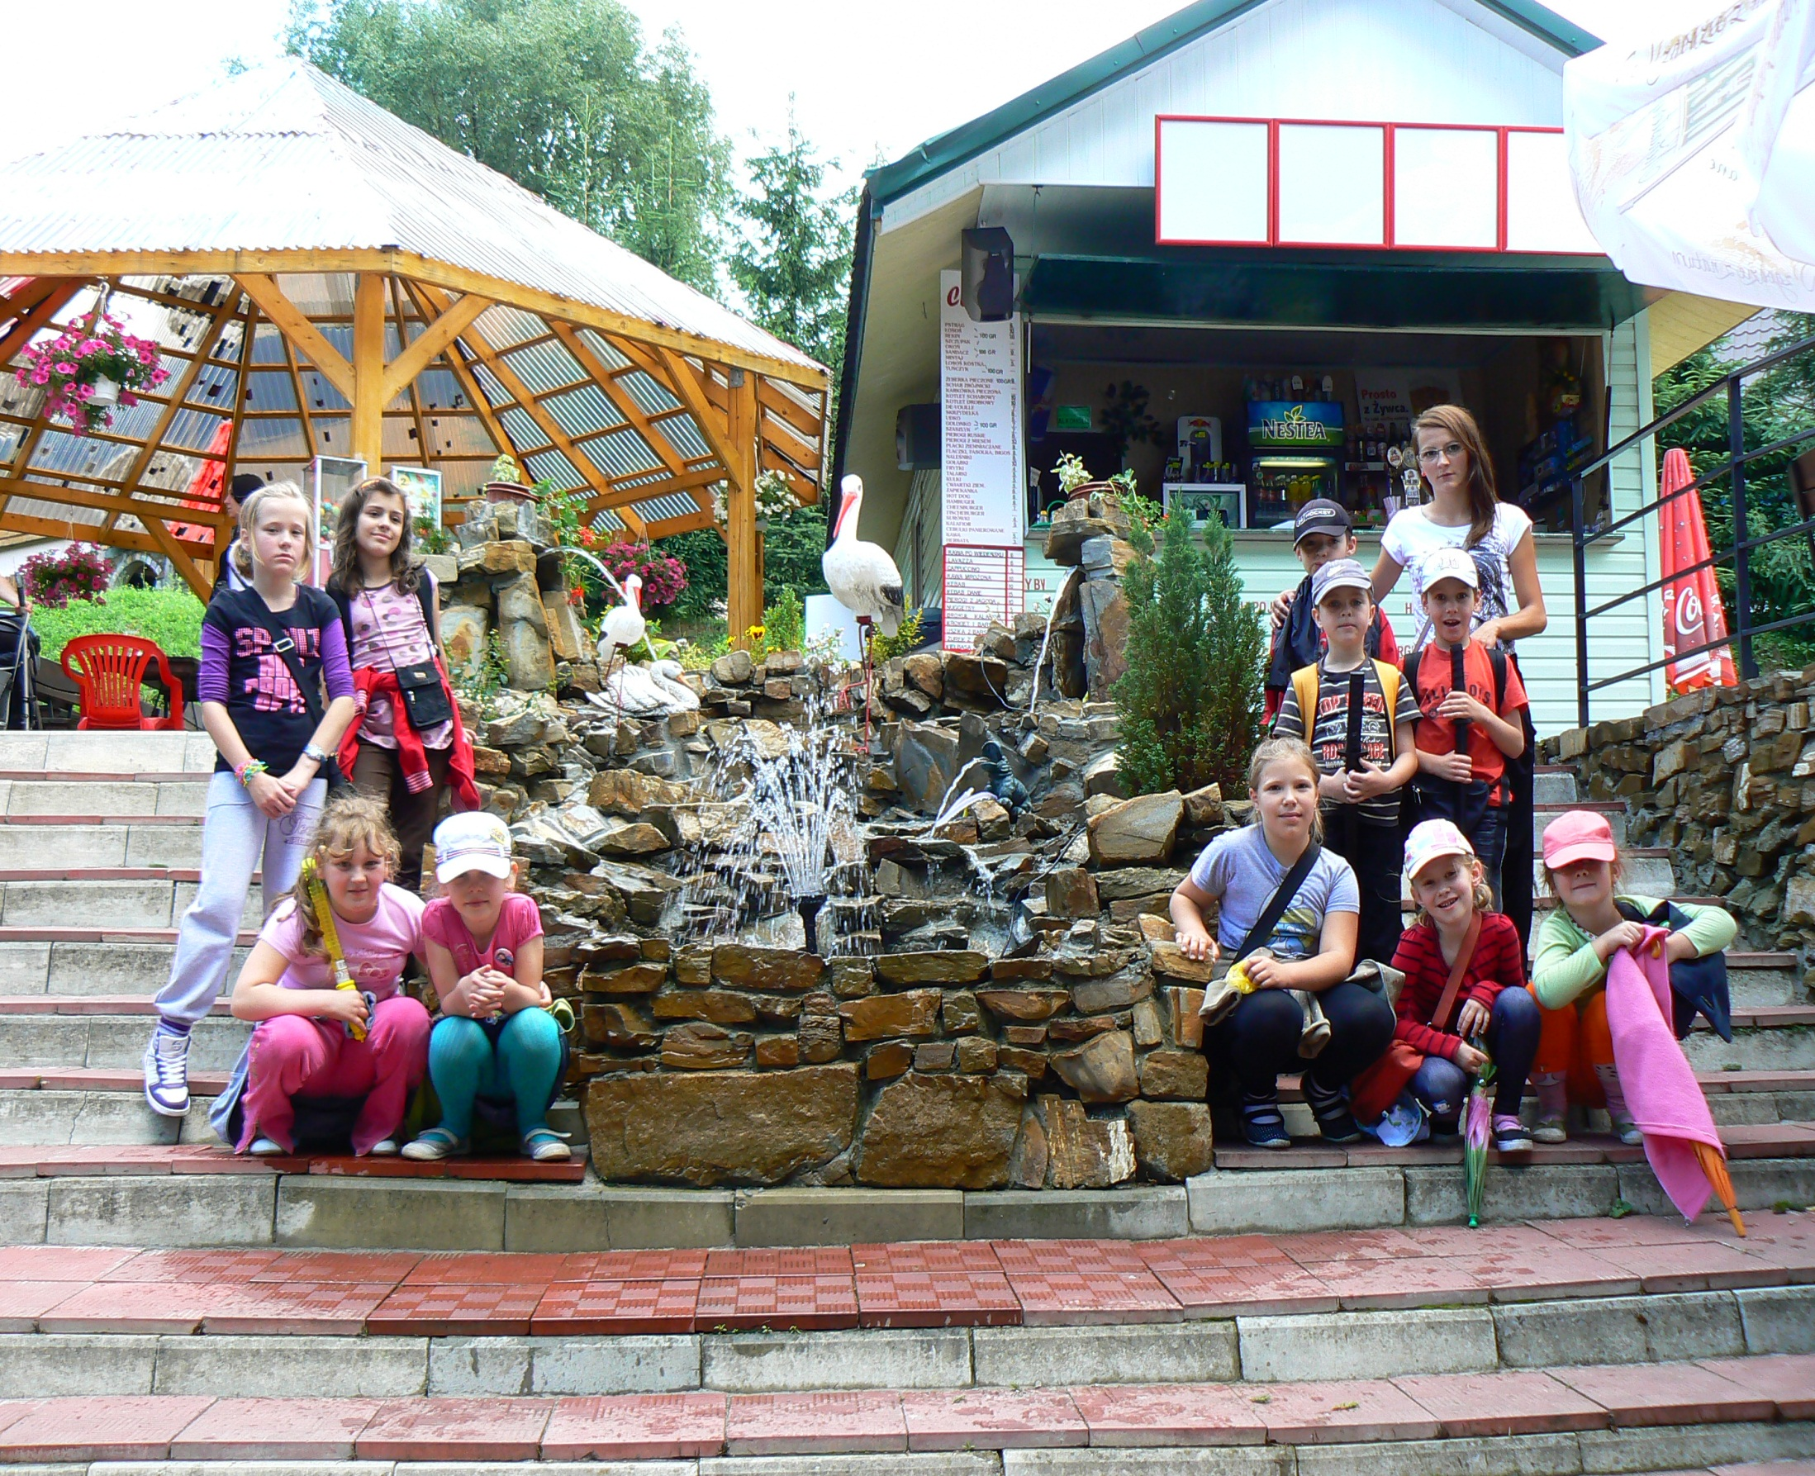
Jubileusz 95- lecia
TOWARZYSTWA PRZYJACIÓŁ DZIECI
Formy cd TPD Sanok

Slide 23
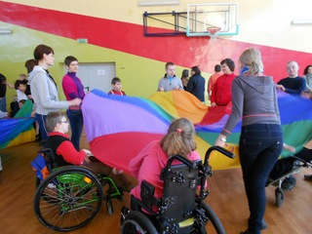
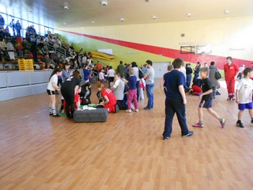
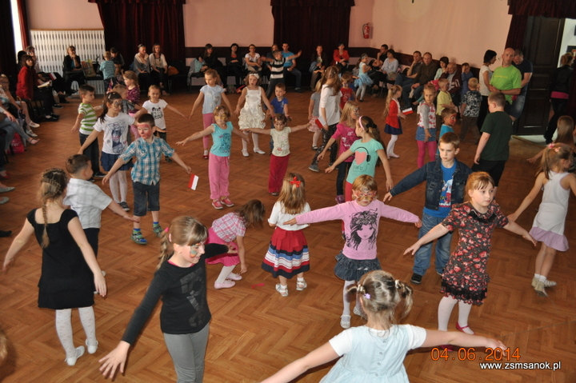
Z okazji I Dnia Wiosny Integracyjny Dzień Sportu ”Poćwiczmy razem” - Dzień Dziecka-TPD Sanok
W imprezie uczestniczy ok.300 dzieci ze szkół podstawowych miasta Sanoka oraz okolicznych miejscowości (Zahutyń, Olchowce, Zagórz, Przysietnica oraz gościnnie Humenne ),w tym dzieci niepełnosprawne

Slide 24
TPD Sanok
1. Konferencja Korczakowska 2012
2.KONFERENCJA SZKOLENIOWA z cyklu - PIONIERZY RUCHU TPD-owskiego „W ZDROWYM CIELE ZDROWY
DUCH”2013
„ŚWIAT W OCZACH DZIECKA"
JUBILEUSZOWA EDYCJA
Konkursu Poetyckiego ODDZIAŁU POWIATOWEGO TOWARZYSTWA PRZYJACIÓŁ DZIECI w SANOKU oraz
Medycznej Szkoły Policealnej w Sanoku im. Anny Jenke

Slide 25
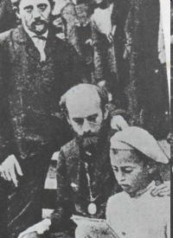
Korczak - wychowawca, działacz społeczny
„W pedagogicznych działaniach w r 2012 włączyliśmy się w obchody Roku Janusza Korczaka pod nazwą „To był Ktoś”. Mieliśmy na celu upowszechnienie idei głoszonych przez Starego Doktora oraz kształtowanie wrażliwości dzieci i młodzieży na potrzeby drugiego człowieka. Wszystko pod hasłem: „Dzieci — to nie przelotnie spotkany znajomek, którego można minąć w pośpiechu, którego zbyć łatwo uśmiechem i pozdro­wieniem..."
Na koloniach letnich w „Michałówce” (1907)
ABC wychowania:
1) Kształcić serce, 2) Kształcić umysł,
3) Połączyć to wszystko z układnością form.
4) Rozumieć dodatnie cechy
wrodzonego charakteru dzieci, 5) Stłumić ujemne,
6) Tworzyć nabyty charakter dziecka. 7) Uczynić z dziecka człowieka pożytecznego, szlachetnego, szczęśliwego.

Slide 26
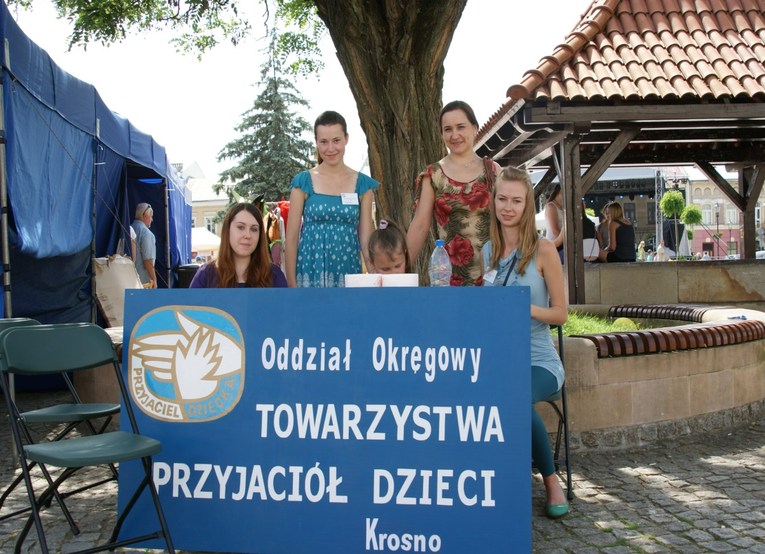
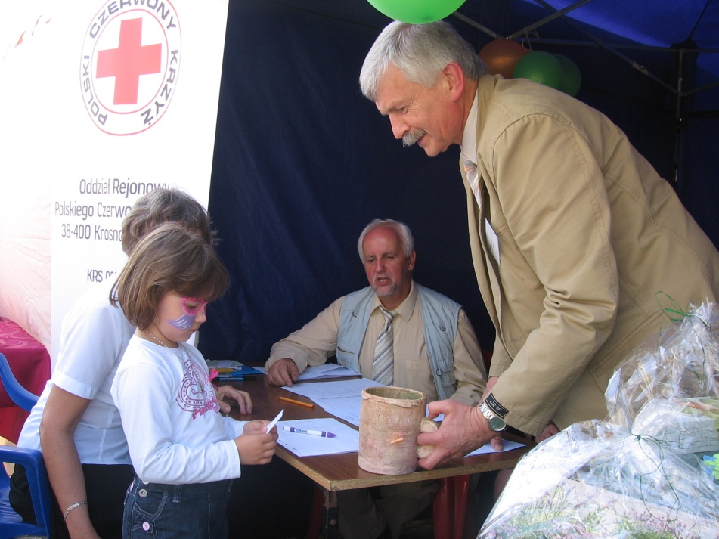
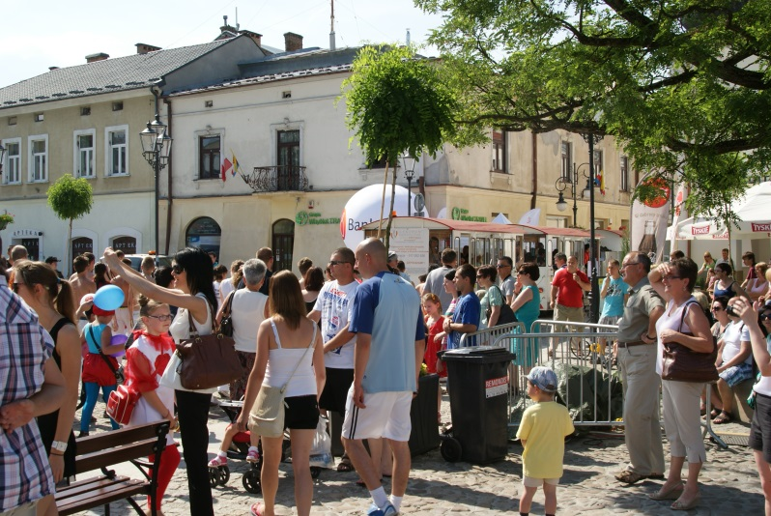
Jubileusz 95- lecia
TOWARZYSTWA PRZYJACIÓŁ DZIECI

Slide 27
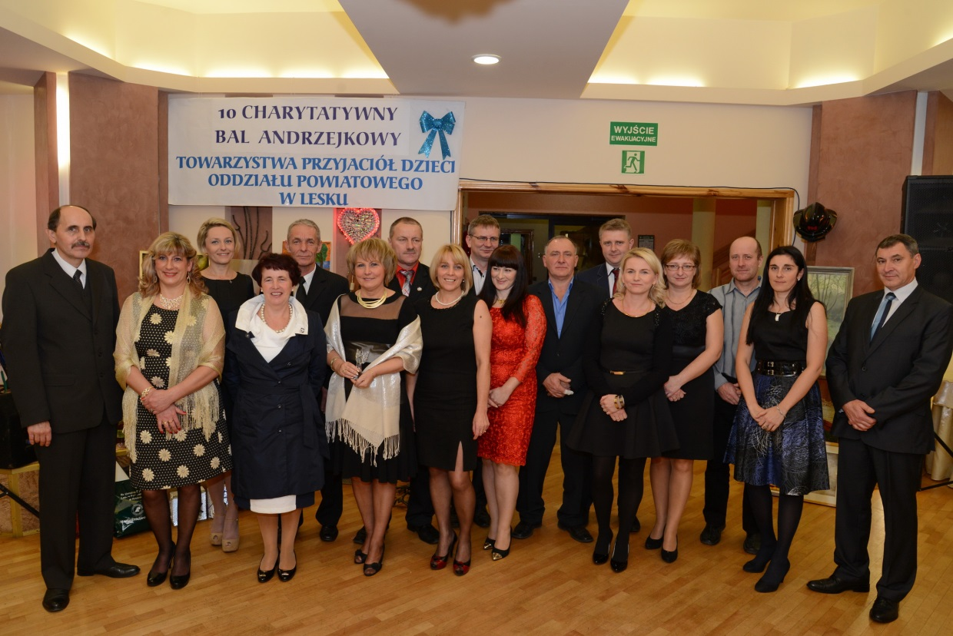
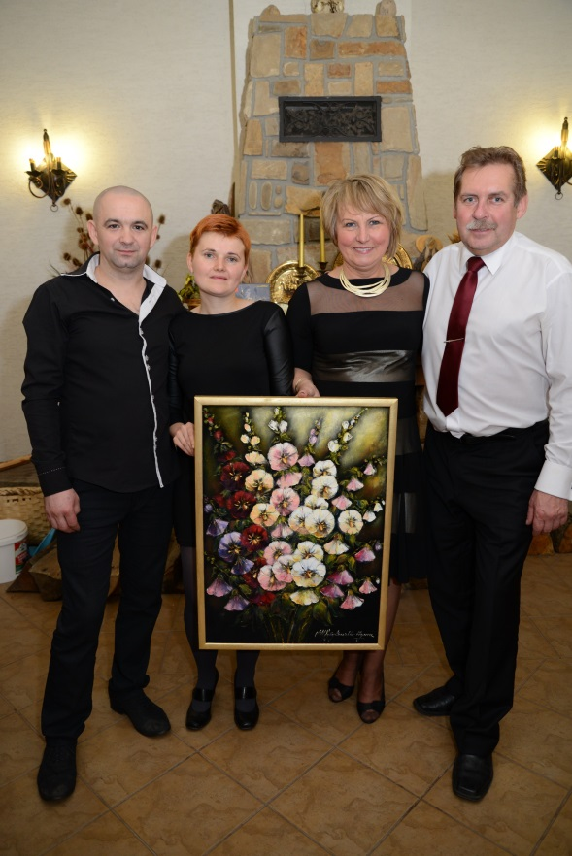
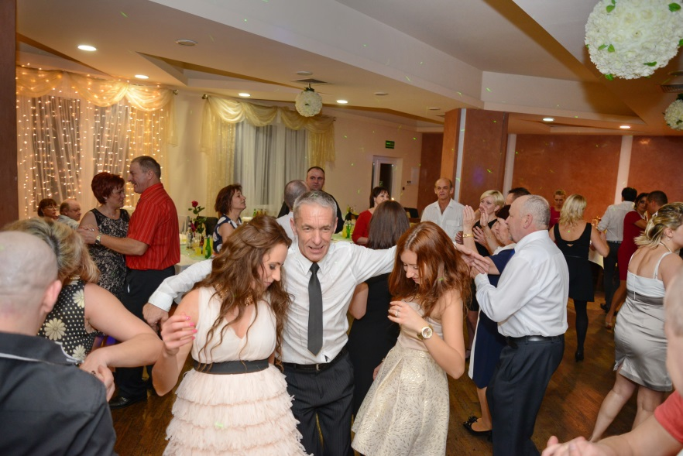
TPD LESKO- Charytatywny Bal

Slide 28
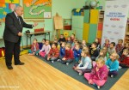
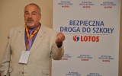
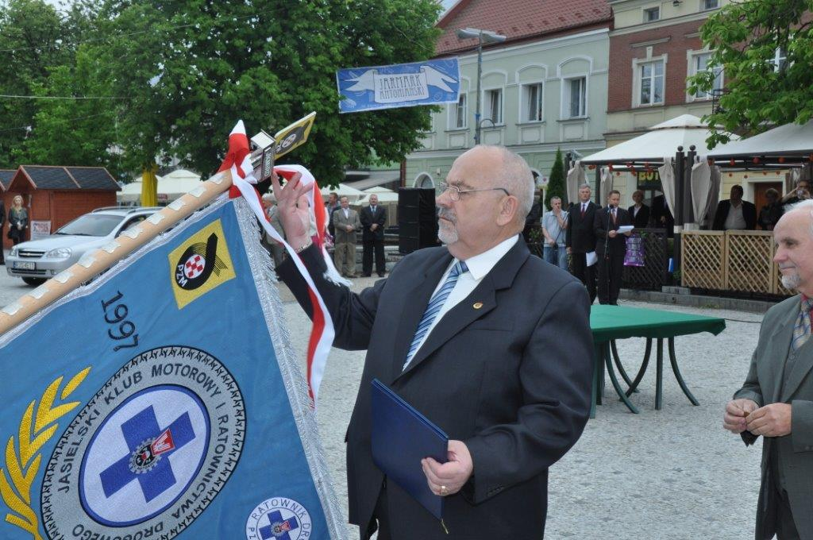
Koło TPD przy Jasielskim Klubie Moto-rowym i Ratownictwa Drogowego.
2-14- w uznaniu zasług na rzecz kształtowania wiedzy i umiejętności dzieci i młodzieży w zakresie bezpieczeństwa ruchu drogowego, Zarząd Towarzystwa Przyjaciół Dzieci w Krośnie nadał odznakę” Przyjaciel Dziecka” zasłużonym dzialaczom Klubu, a sztandar Klubu został odznaczony Medalem H.Jordana

Slide 29
TPDKrosno-projekty
Jarmark zawodów CDS Krosno , w 2013 Centrum Inicjatyw Młodzieżowych zaprosiło uczniów klas III gimnazjalnych oraz szkół ponadgimnazjalnych) do udziału w imprezie zawodoznawczej pn. JARMARK ZAWODÓW , zorganizowanej i finansowanej przez Centrum Informacji i Planowania Kariery Zawodowej WUP oraz Centrum Dziedzictwa Szkła.
Młodzieżowy konkurs fotograficzny pn „Różne oblicza Krosna”
OPOKA-Ośrodek poradnictwa rodzinnego, prawnego i psychologicznego dla osób dotkniętych przemocą w rodzinie- ze środkow ROPS
Punkt Porad Obywatelskich- ze środkow M.Krosna
„Widzisz, poznajesz, wiesz-życie gminy okiem nastolatka-warsztaty społeczno-filmowe” – środki ROPS Rzeszow
Zdrowi w każdym wieku- projekt z zakresu edukacji do zdrowego odzywiania – środki M.Krosna

Slide 30
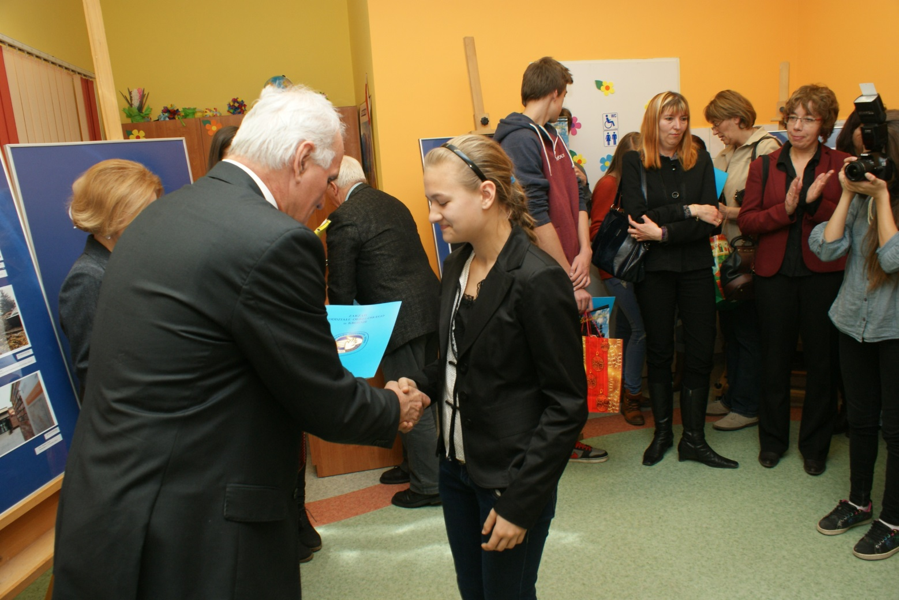
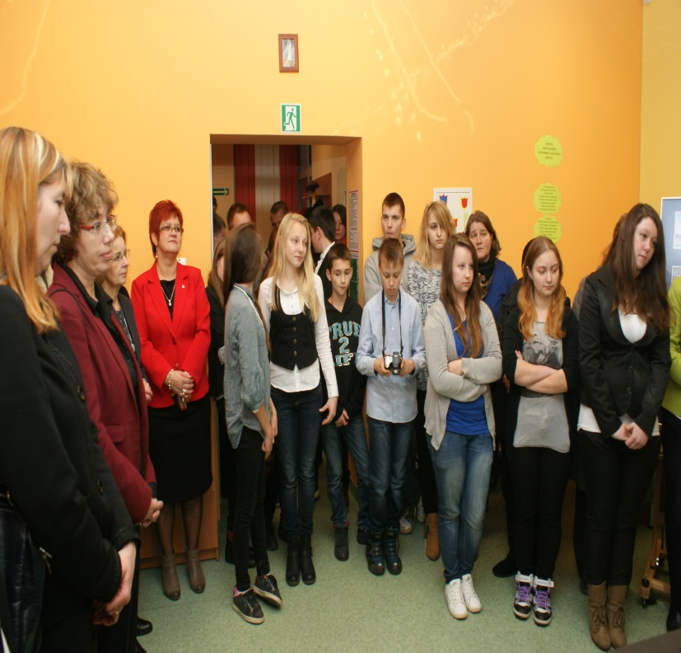
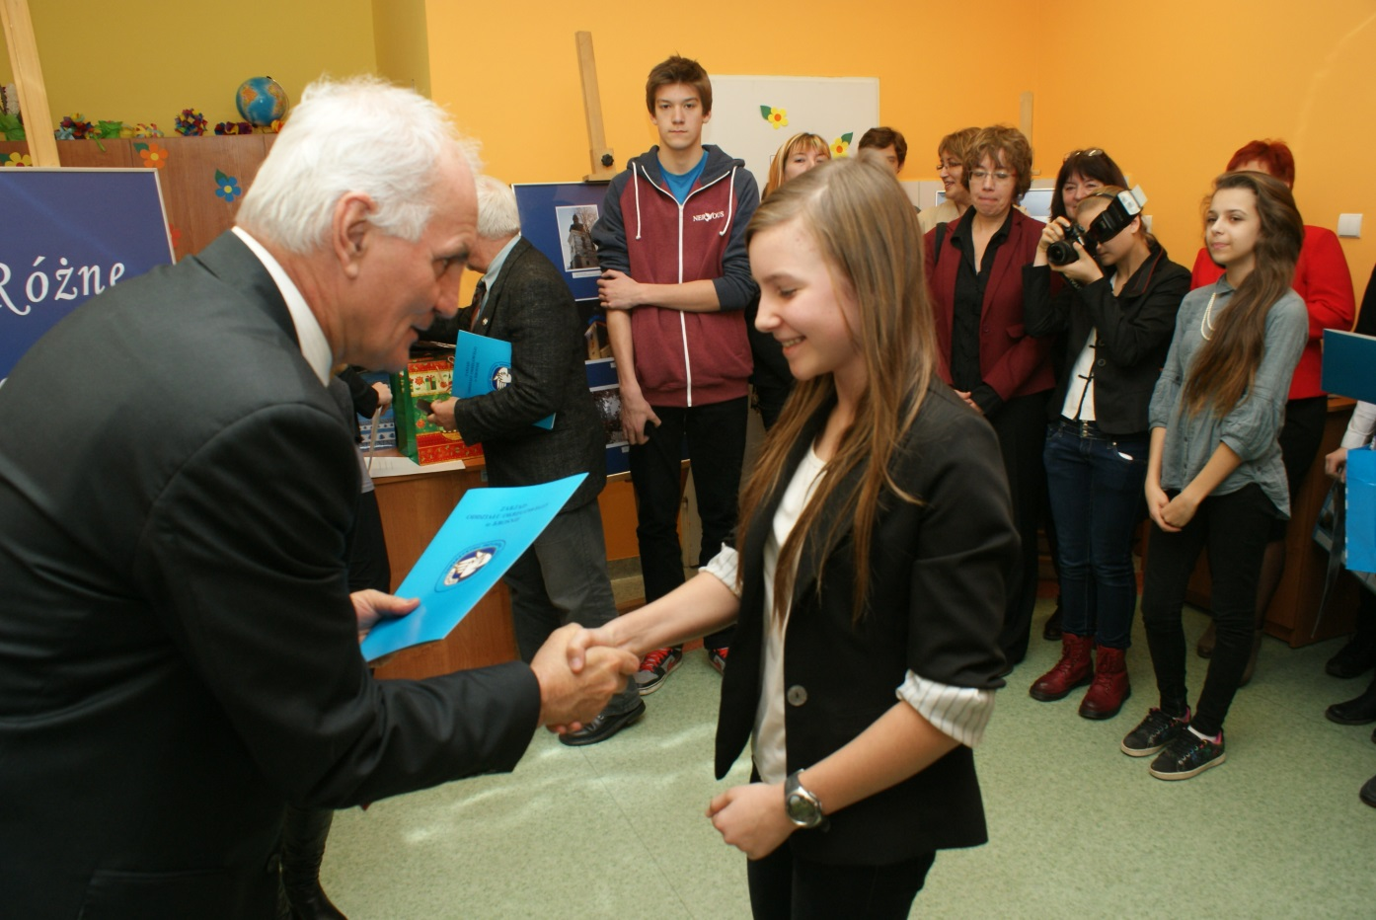
Młodzieżowy konkurs fotograficzny pn „Różne oblicza Krosna”
Konkurs foto-wernisaż prac w CWOP

Slide 31
TPD Krosno „Zdrowi w każdym wieku
Warsztaty edukacyjne dla dzieci ze szkół podst. młodzieży gimnazjalnej i dorosłych.
Oddział Okręgowy TPD w Krośnie wraz z Zespołem Szkół Ponadgimnazjalnych nr 2 im ks. Stanisława Szpetnara, byli organizatorami warsztatów edukacyjnych dla dzieci III klas sp młodzieży gimazjalnej „Zdrowi w każdym wieku”, organizowanych ze środków Urzędu Miasta Krosna w dn. 20 maja, w pomieszczeniach Szkoły. W warsztatach wzięli udział uczniowie gimnazjów nr 2 i nr 5 z Krosna.

Slide 32
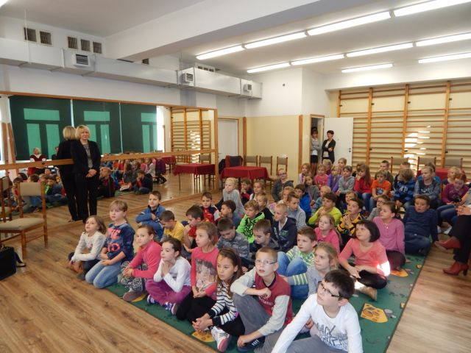
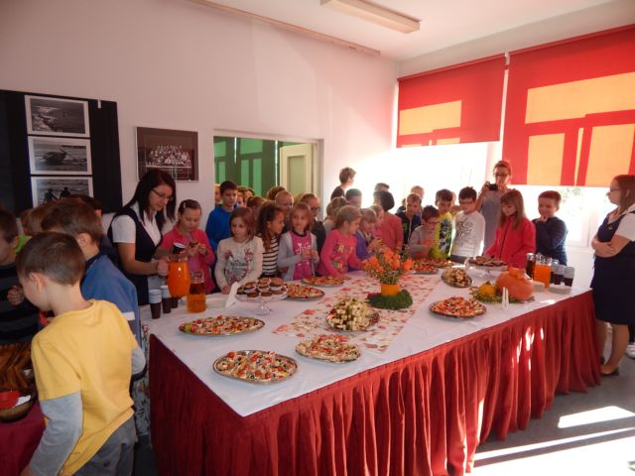
Zdrowi w każdym wieku
Zespół Szkół im.Szpetnara oraz TPDKrosno dla dzieci ze szkół podstawowych

Slide 33
Koło Przyjaciół Dzieci- Dziecko w Krośnie
Koło Towarzystwa Przyjaciół Dzieci w Krośnie rozpoczęło działalność wakacyjnym spotkaniem dla dzieci i rodzicow w restauracji Parkowa 7. Pierwsze odbyło się pod hasłem „Bajkowa Sobota z Dzieckiem w Krośnie”

Slide 34
Koło Przyjaciół Dzieci

Slide 35
Co to znaczy być „przyjacielem”

Slide 36
Jubileusz 95- lecia
TOWARZYSTWA PRZYJACIÓŁ DZIECI
DZIĘKUJEMY ZA UWAGĘ

